Slide 1
브레이크 아웃(Break out)
2020182051 전태준
2020180047 권세진
2020180048 김준현

Slide 2
01
02
03
04
연구목적
개발환경
게임소개
기술적 요소
중점연구 분야
05
06
07
08
타게임과
차별성
개인별
준비 현황
역활 분담
개발 일정

Slide 3
01
연구목적
1. 학과 수업 중에 배운 지식을 토대로 UE5을 사용하여 게임 제작 능력 향상
2. IOCP 를 활용한 자체 서버 구현

Slide 4




02
개발환경
visual studio2022
GitHub
3DMAXs
UnrealEngine5

Slide 5
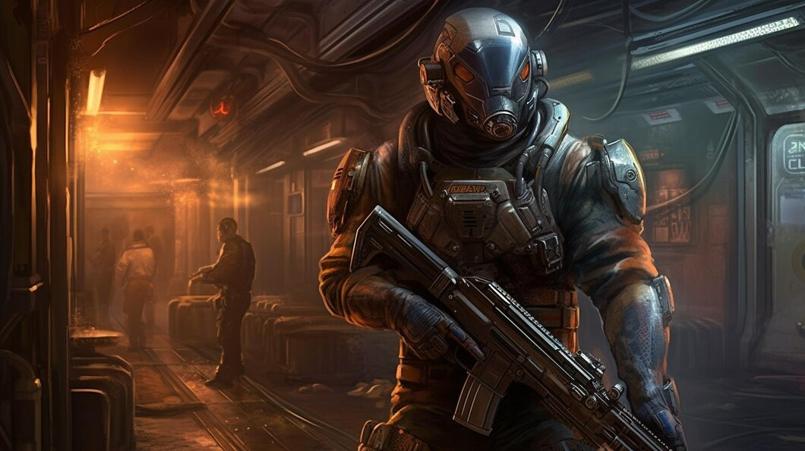
03
게임소개
적을 처치해서 탈출 도구를 차지하라 !
탈출을 위해서 서로 가지고 있는
탈출도구를 빼앗고 빼앗기는 대전투

Slide 6
03
적에게 죽을시 리스폰 지역에서
부활하고 탈출도구가 사라짐
무기 교체 가능
게임소개
흐름도
각기 다른 기술을 가진
4가지 캐릭터와 무기들 중 선택
서로를 처치하여 가지고 있는 탈출도구를 빼앗거나 빼앗긴다
로비 -> 게임룸 입장
탈출도구 3개를 모아서
맵의 중앙지역 오브젝트와 상호작용
탈출 성공 (승리)

Slide 7
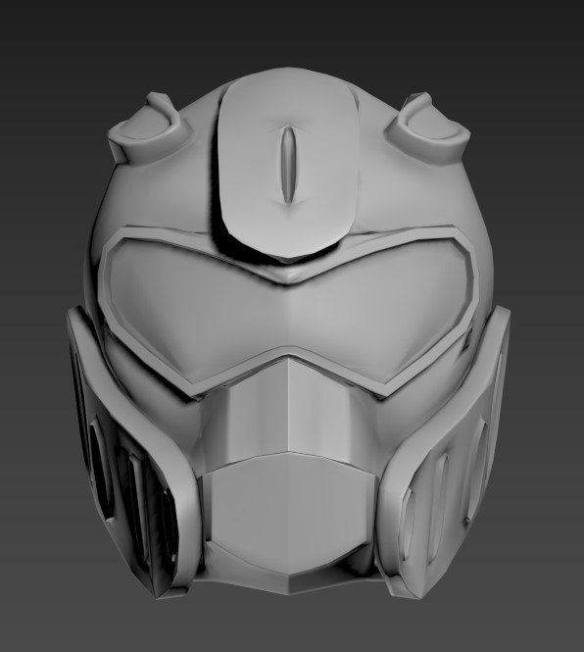
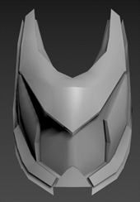
03
질주/전력질주 | 4m/s , 6m/s
키 | 150cm
스킬 | 시간 되돌리기
시간 되돌리기 | 5초전으로 돌아가는 기술
폴리곤 개수 | 5000-6000개
게임소개
캐릭터
질주/전력질주 | 4m/s , 6m/s
키 | 150cm
스킬 | 고스트 기능
고스트 기능 | 일정 시간 적 공격에 타격을 안받고 빠르게 움직이는 기술
폴리곤 개수 | 5000-6000개

Slide 8
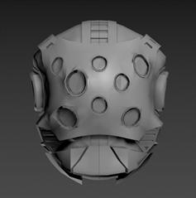
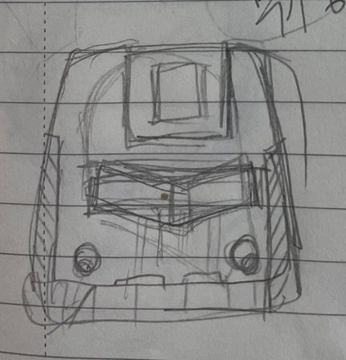
03
질주/전력질주 | 4m/s , 6m/s
키 | 150cm
스킬 | ??
?? | ??
폴리곤 개수 | 5000-6000개
게임소개
캐릭터
질주/전력질주 | 4m/s , 6m/s
키 | 150cm
스킬 | 배리어
배리어 | 일정시간 주변에 배리어를 생성하는 기술
폴리곤 개수 | 5000-6000개

Slide 9
03
게임소개
조작
스킬사용
Left : 공격
Right : 조준/대쉬공격
WASD 이동키
대쉬
점프

Slide 10
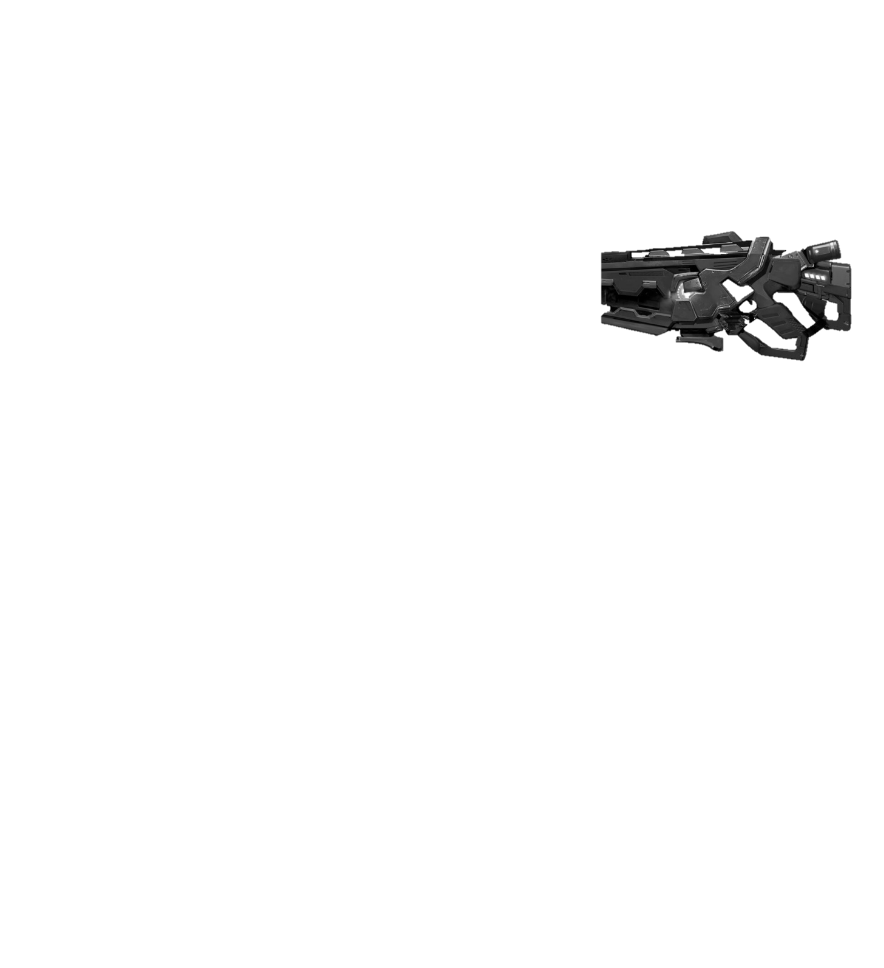
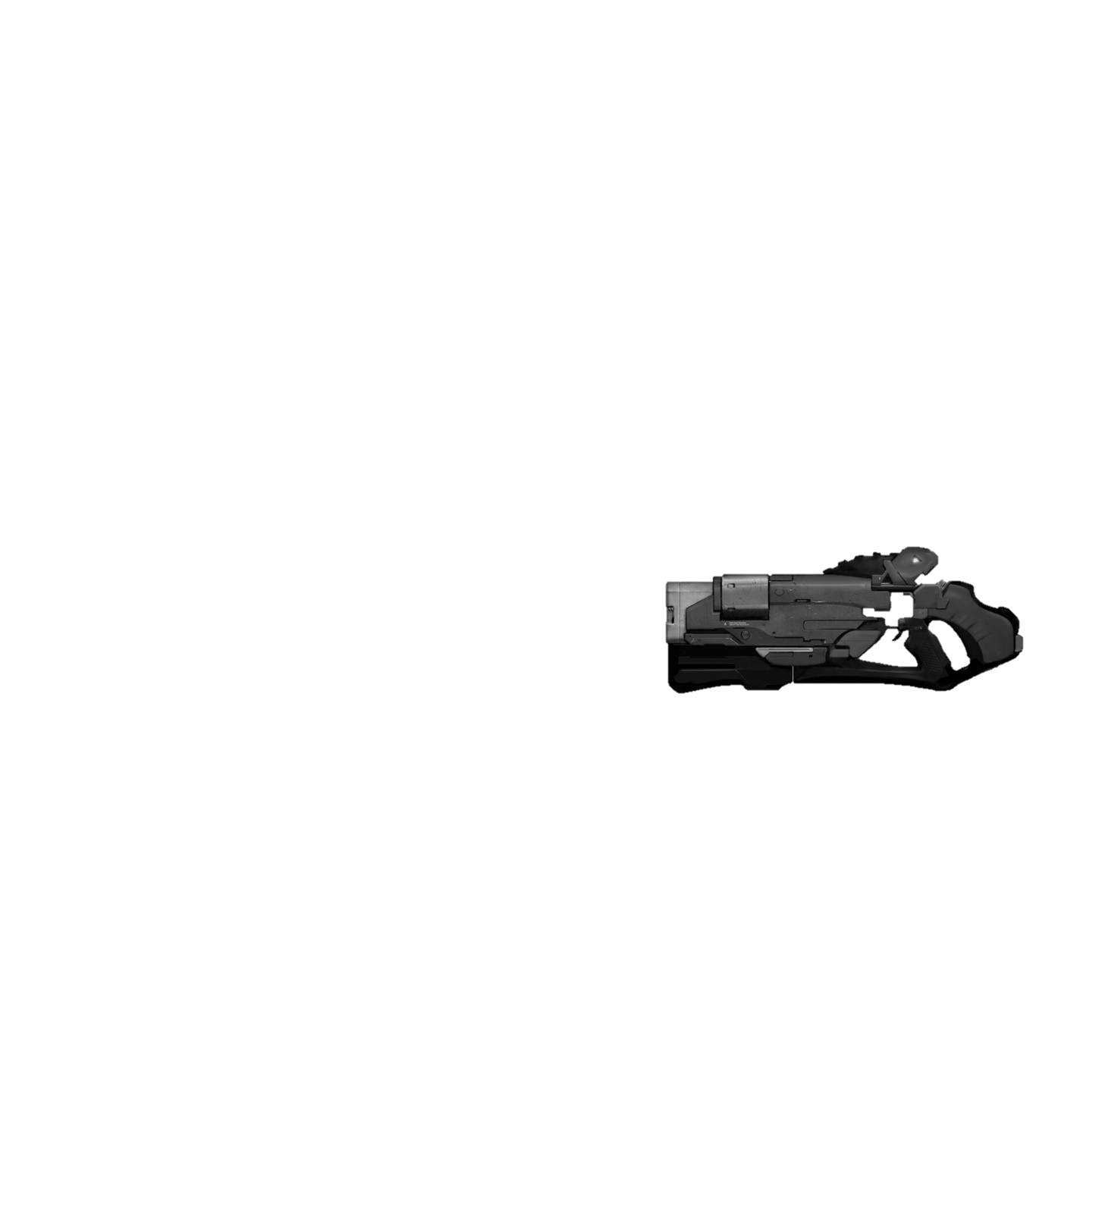
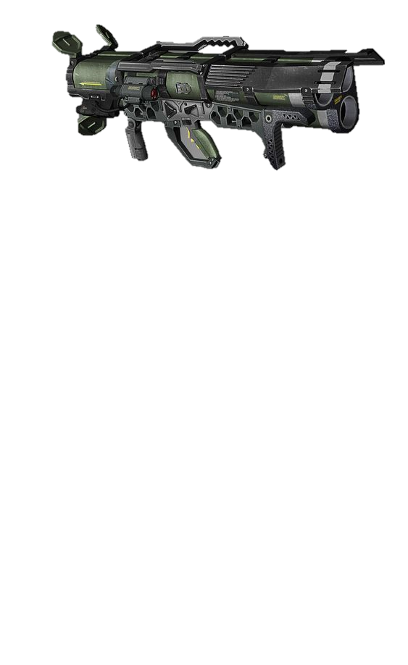
03
게임소개
무기(원거리)
라이플
샷건
로켓 런처

Slide 11
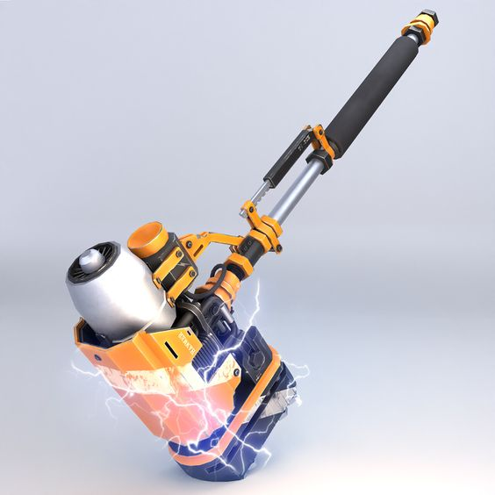
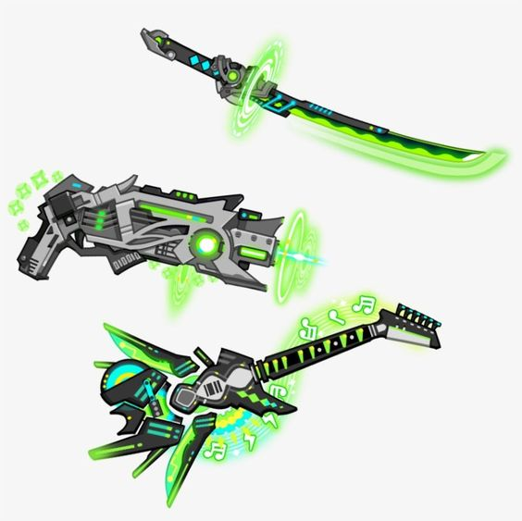
03
게임소개
무기
망치
칼

Slide 12
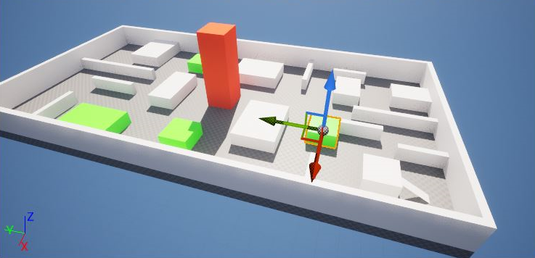
03
게임소개
맵
맵 규격 | 가로 78m/세로 155m 높이 8m
이동시간 | 세로 기준 약 26초
총 층수 | 2층 + 옥상
초록 | 탈출 아이템 존재
주황 | 다음층 이동 루트
<맵 예시>

Slide 13
04
기술적 요소
SkeletalMesh 절단 연출
- ProcedualMesh를 이용하여
타격 받은 부위를 절단효과를 연출
멀티 플레이
- IOCP 모델을 활용한 멀티스레드 구현
- 다중 접속 서버 구현

Slide 14


05
타게임과
차별성
- 단순 상대를 처치하는것이 목표가 아닌 탈출 이라는 최종 목표 존재
- 단순한 플레이의 게임보다는 각 캐릭터 마다의 기술이 있는 특별한 플레이 경험

Slide 15
06
개인별
준비현황
전태준 - 게임엔진, 게임 수학, C,C++/STL,
컴퓨터 그래픽스, 자료구조
권세진 - 게임엔진, C++/STL,
네트워크 게임프로그래밍
김준현 -게임엔진, 모델링1,2 , 애니메이션, C++/STL

Slide 16
07
역활 분담
권세진 - IOCP활용 멀티스레드 서버 구현 및 연동
전태준 - 기술요소 구현
- 게임 로직 구현
김준현 - 캐릭터 제작
- 애니메이션 제작
- 무기 제작

Slide 17
08
 | 1월 | 2월 | 3월 | 4월 | 5월 | 6월 | 7월 | 8월
서버 로직 구현
데이터 베이스 구현
서버 동기화
캐릭터 기술 구현
캐릭터 움직임
UI / 이펙트
SK매쉬 절단 연출
캐릭터 제작
애니메이션 제작
머티리얼 제작
버그 테스트
개발 일정
전태준
권세진
김준현
공통

Slide 18
THANK YOU
FOR LISTENING

